Slide 1
Opgave 29
$$n=125$$
$$σ=\sqrt{\frac{0,28∙0,72}{125}}$$
geeft
$$\hat{p}=p=0,28$$
$$≈$$
$$0,040159…$$
De standaardafwijking is ongeveer $4,02\%$

Slide 2
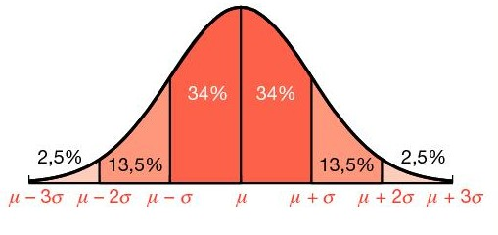
Opgave 29
$$μ=28$$
$$σ=4,0$$
$$\frac{25}{125}$$
$$20$$
$$24$$
$$28$$
$$32$$
$$36$$
$$=0,20$$
$$20\%$$
$$=μ−2σ$$
tussen $25$ en $45$
betekent
tussen $20\%$ en $36\%$
percentage ondervraagden
$$\frac{45}{125}=0,36$$
$$36\%$$
$$=μ+2σ$$
$$13,5+34+34+13,5$$
Volgens de tweede vuistregel zit hier
$$95\%$$
van de steekproeven tussen.
Dus aantal steekproeven is
$$0,95∙760=722$$

Slide 3
Opgave 29
$$μ=28$$
$$σ=4,0$$
$$\frac{40}{125}=0,32$$
$$20$$
$$24$$
$$28$$
$$32$$
$$36$$
$$32\%$$
$$=μ+σ$$
percentage ondervraagden
$40$ of meer betekent $32\%$ of meer
dus
$$13,5\%+2,5\%=16\%$$
$$13,5+2,5$$
$$0,16∙760=121,6$$
Het verwacht aantal steekproeven is $122$

Slide 4
Opgave 29
$$μ=28$$
$$σ=4,0$$
$$20$$
$$24$$
$$28$$
$$32$$
$$36$$
$$\frac{25}{125}=0,2$$
$$2,5$$
percentage ondervraagden
$$20\%$$
$$=μ−2σ$$
$25$ of minder betekent $20\%$ of minder.
Dus bij
$$2,5\%$$
van de steekproeven.
Dit zijn er
$$0,025∙760=19$$
(klopt)

